Slide 1
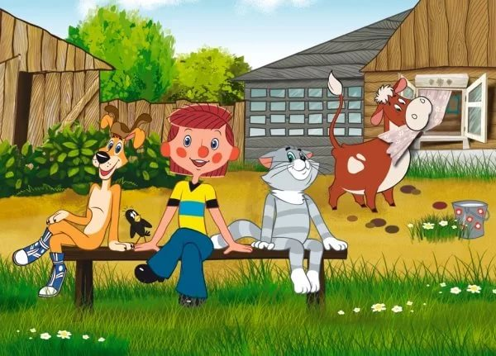
Продукты питания

Slide 2
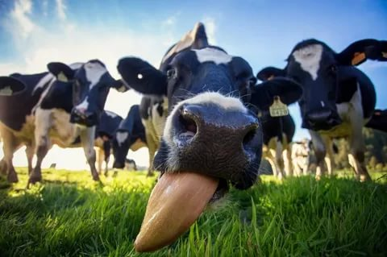
От куда берется молоко?

Slide 3
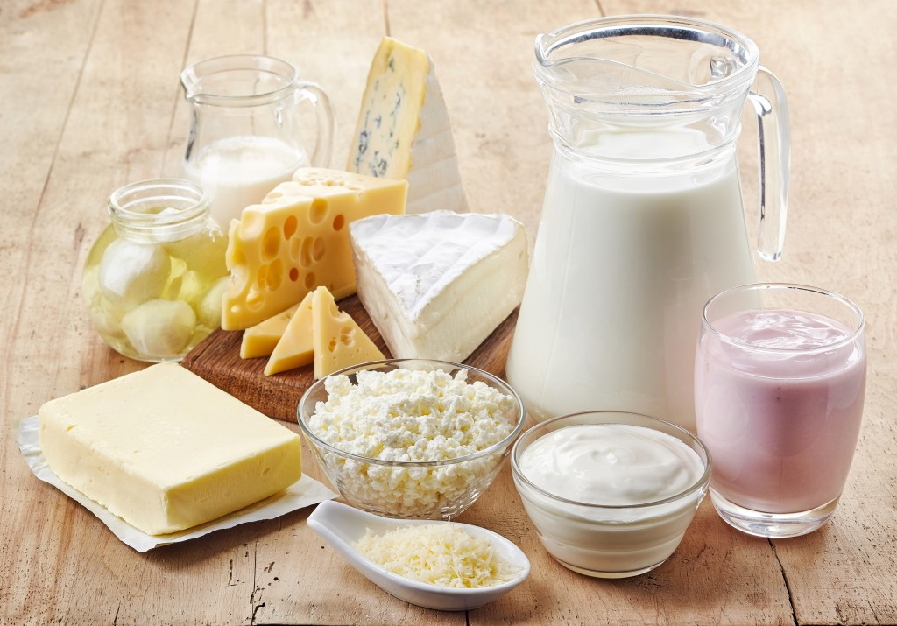
Продукты из молока

Slide 4

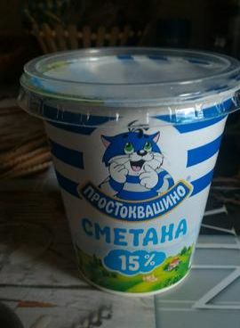
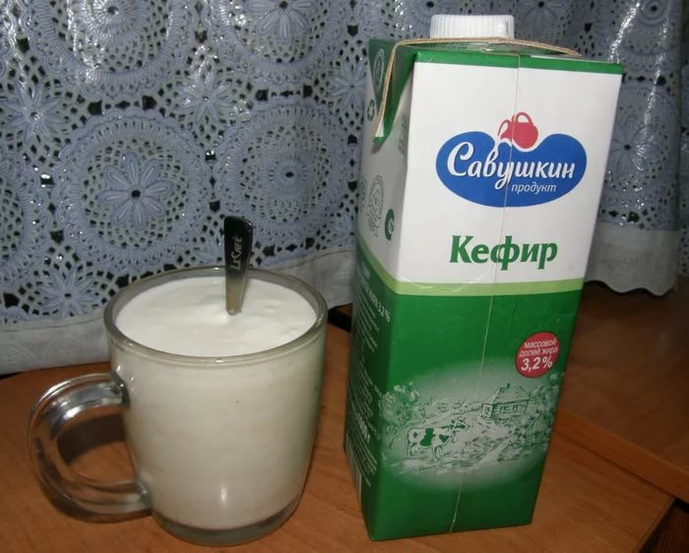
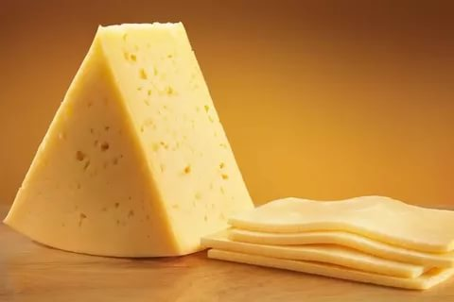
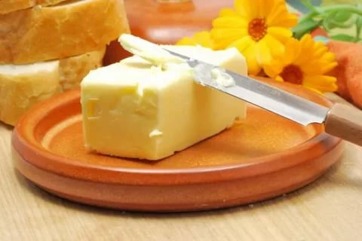
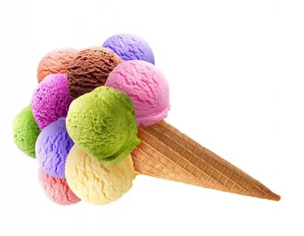
Продукты для Мотроскина
Догадайтесь, кто такая?
Белоснежная, густая.
Сливки взбили утром рано,
Чтоб была у нас
У мышей сегодня пир:
Они стащили в кухне
Любит маленький Дамир
Утром сладкий пить
Ножка деревянная, Рубашка шоколадная. На солнышке я таю, Во рту я исчезаю
И Оля и Наташа
Его положат в кашу.
А мы им хлеб намажем
И девочкам покажем

Slide 5
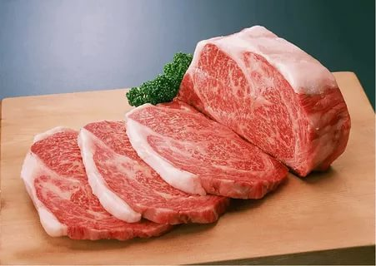
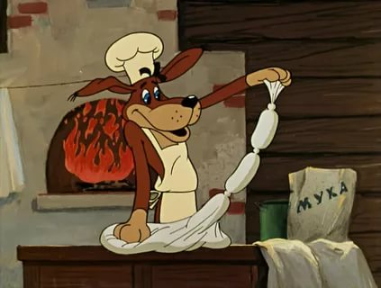
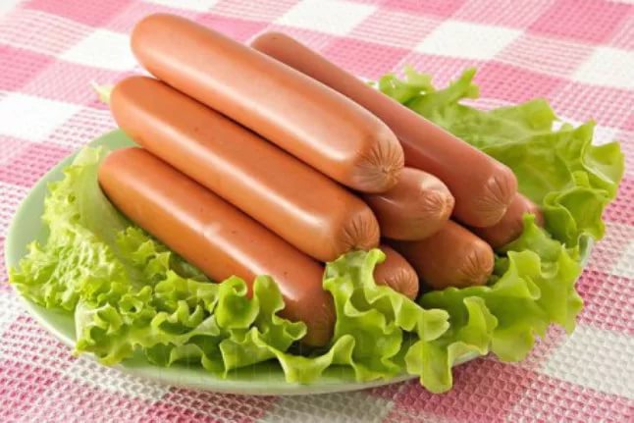
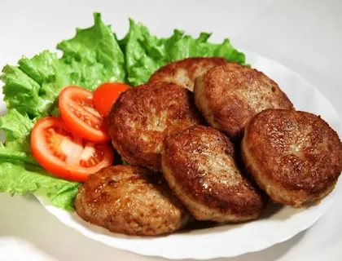
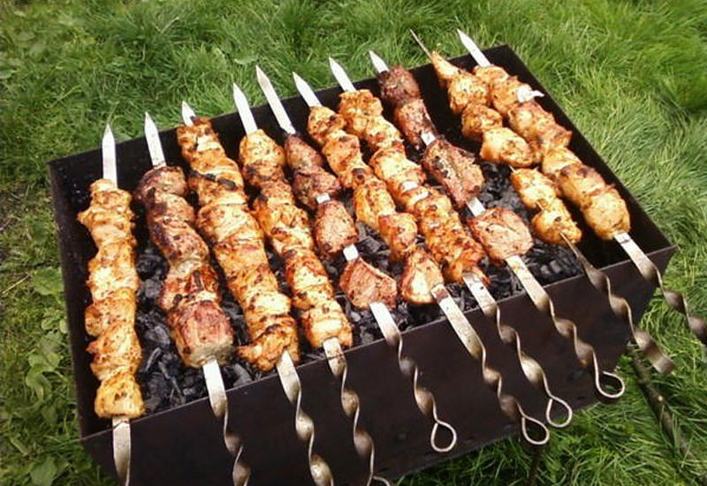
Продукты для Шарика
Прицепились к паровозу
Вкусные вагончики.
Каждый ароматен, розов,
Сочные батончики.
Все мясные, в толстой шкурке,
И вчера достались Мурке
Я готовлюсь на кострах,
Иногда в глуши лесной.
Жарюсь там на шампурах,
Вкусный, сочный и мясной.
Маленькая Света
На второе ест .

Slide 6


Slide 7
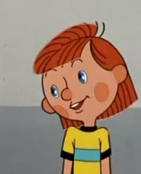
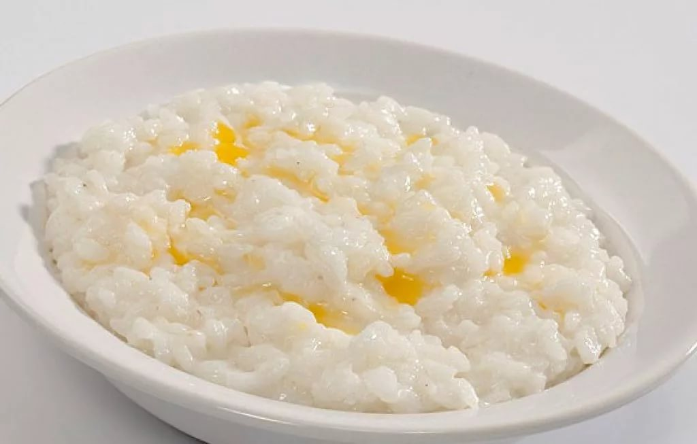
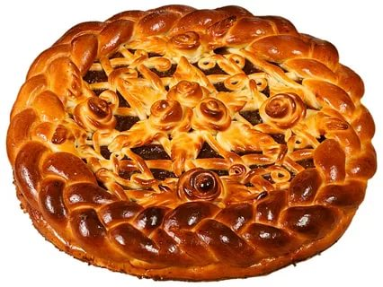
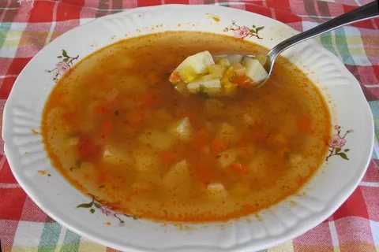
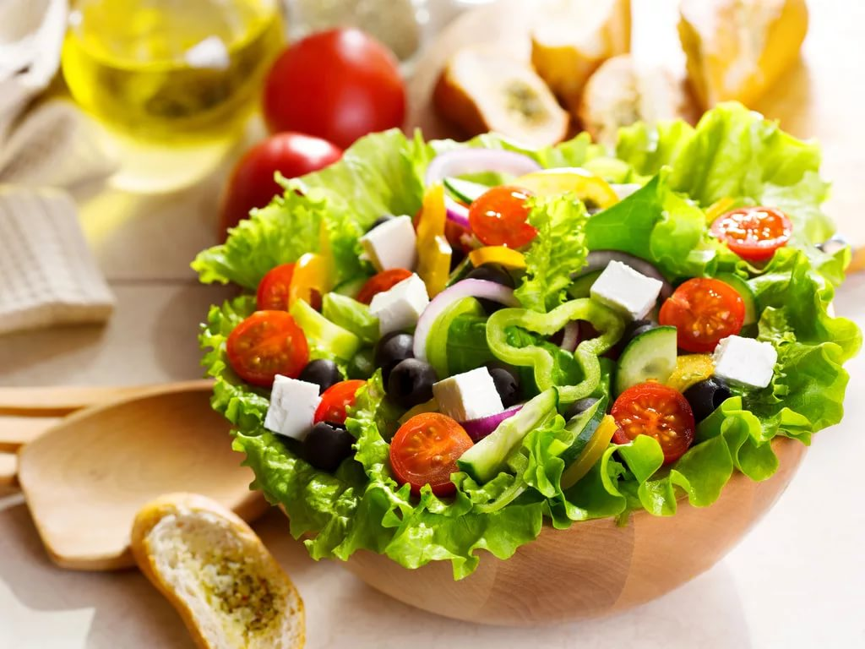
Продукты для Дяди Федора
Крупу в кастрюлю насыпают,
Водой холодной заливают
И ставят на плиту вариться.
И что тут может получиться?
Он бывает с толокном,
С рисом, с мясом и пшеном,
С вишней сладкою бывает,
В печь сперва его сажают.
А как выйдет он оттуда,
То кладут его на блюдо.
Ну, теперь зови ребят!
По кусочку все съедят
И уха он, и бульон,
Щи, рассольник - тоже он.
Он гороховый, капустный
И, конечно, очень вкусный.
Нарезаем вкусных фруктов
Или вкусных овощей.
Украшаем это блюдо,
Угощаем им гостей.

Slide 8
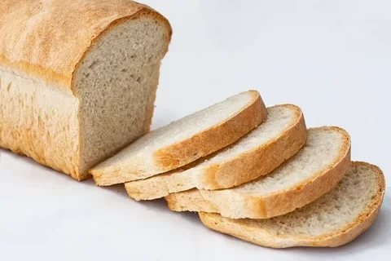
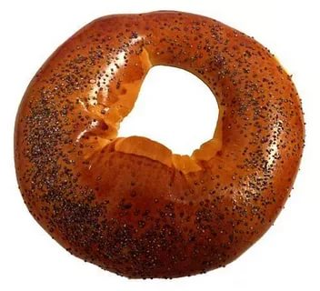
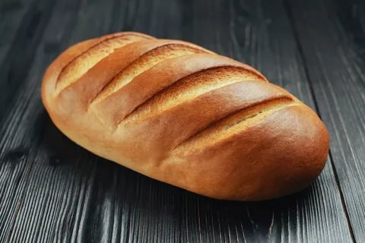
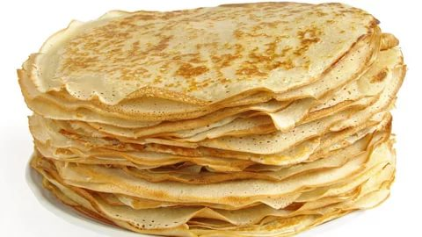
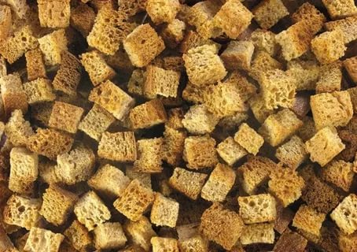
Продукты сделанные из муки
Тарелка супа меж локтями,
А он в руках у всех ломтями
Без него , как видно ,
Не вкусно и не сытно !
Белый хлебец, на баранку похожий,
Толстый, весь в маке и стоит дороже.
В чашечку кинь рафинада ты кубик,
Ешь не спеша с чаем толстенький
Белый хлеб продолговатый
И воздушный, словно вата.
Сверху в рубчиках весь он.
Это — нарезной…
Тесто лью и жарю... Много! Только дырочки видны...
Из старания такого
Получаются
Если буханку ножом измельчить,
Эти кусочки в печи подсушить,
Смело с собою в поход их бери,
Ведь получаешь всегда…

Slide 9
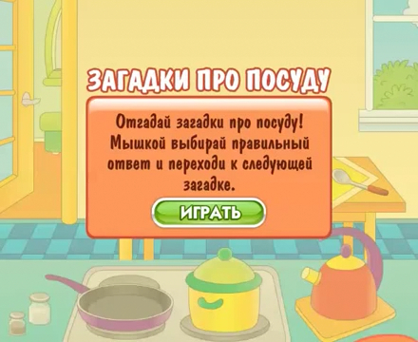
Помощники для приготовления пищи

Slide 10


